Slide 2
«Jesus kommer bare med begrensninger, og sier at jeg ikke får lov til ting jeg har lyst til»

Slide 3
Joh 10,9-10
Jeg er porten. Den som går inn gjennom meg, skal bli frelst og fritt gå inn og ut og finne beite.
Tyven kommer bare for å stjele, drepe og ødelegge. Jeg er kommet for at dere skal ha liv og overflod.

Slide 4
Tyven vil ta menneske bort fra Far, Han som er livets kilde. Sønnen er kommet for å bringe mennesker tilbake til livets kilde.

Slide 6
Overflod av liv
MENING MED LIVET

Slide 7
Overflod av liv
MENING MED LIVET
«Den sekulære visjonen av utopia feiler fullstendig våre unge»

Slide 8
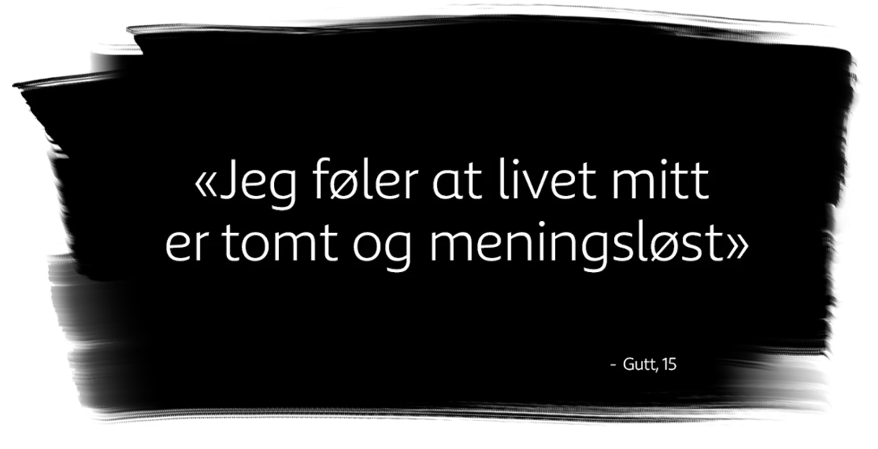
Overflod av liv
MENING MED LIVET
«Den sekulære visjonen av utopia feiler fullstendig våre unge»

Slide 9
Overflod av liv
MENING MED LIVET
FELLESSKAP

Slide 10
Overflod av liv
MENING MED LIVET
FELLESSKAP
«Jeg er del av en generasjon som nå sulter etter nærhet, dype relasjoner og fellesskap»

Slide 11
Overflod av liv
MENING MED LIVET
FELLESSKAP
FRIHET

Slide 12
Overflod av liv
MENING MED LIVET
FELLESSKAP
FRIHET
GLEDE

Slide 13
Overflod av liv
MENING MED LIVET
FELLESSKAP
FRIHET
GLEDE
ἀγαλλιάω (agalliaå)

Slide 14
Overflod av liv
MENING MED LIVET
FELLESSKAP
FRIHET
GLEDE
ἀγαλλιάω (agalliaå)
χαίρω (chairå)

